Slide 1
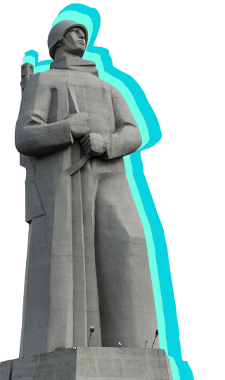

Будущее региона рождается здесь
и сейчас!
19 сентября 2025 год
#насевережить

Slide 2
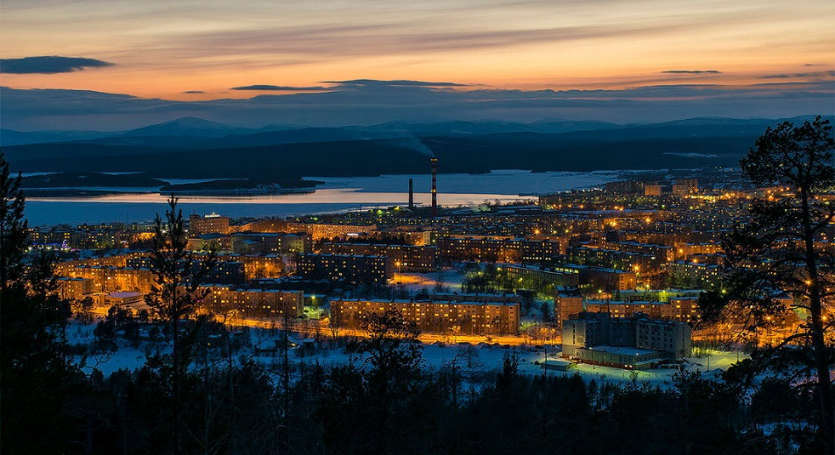
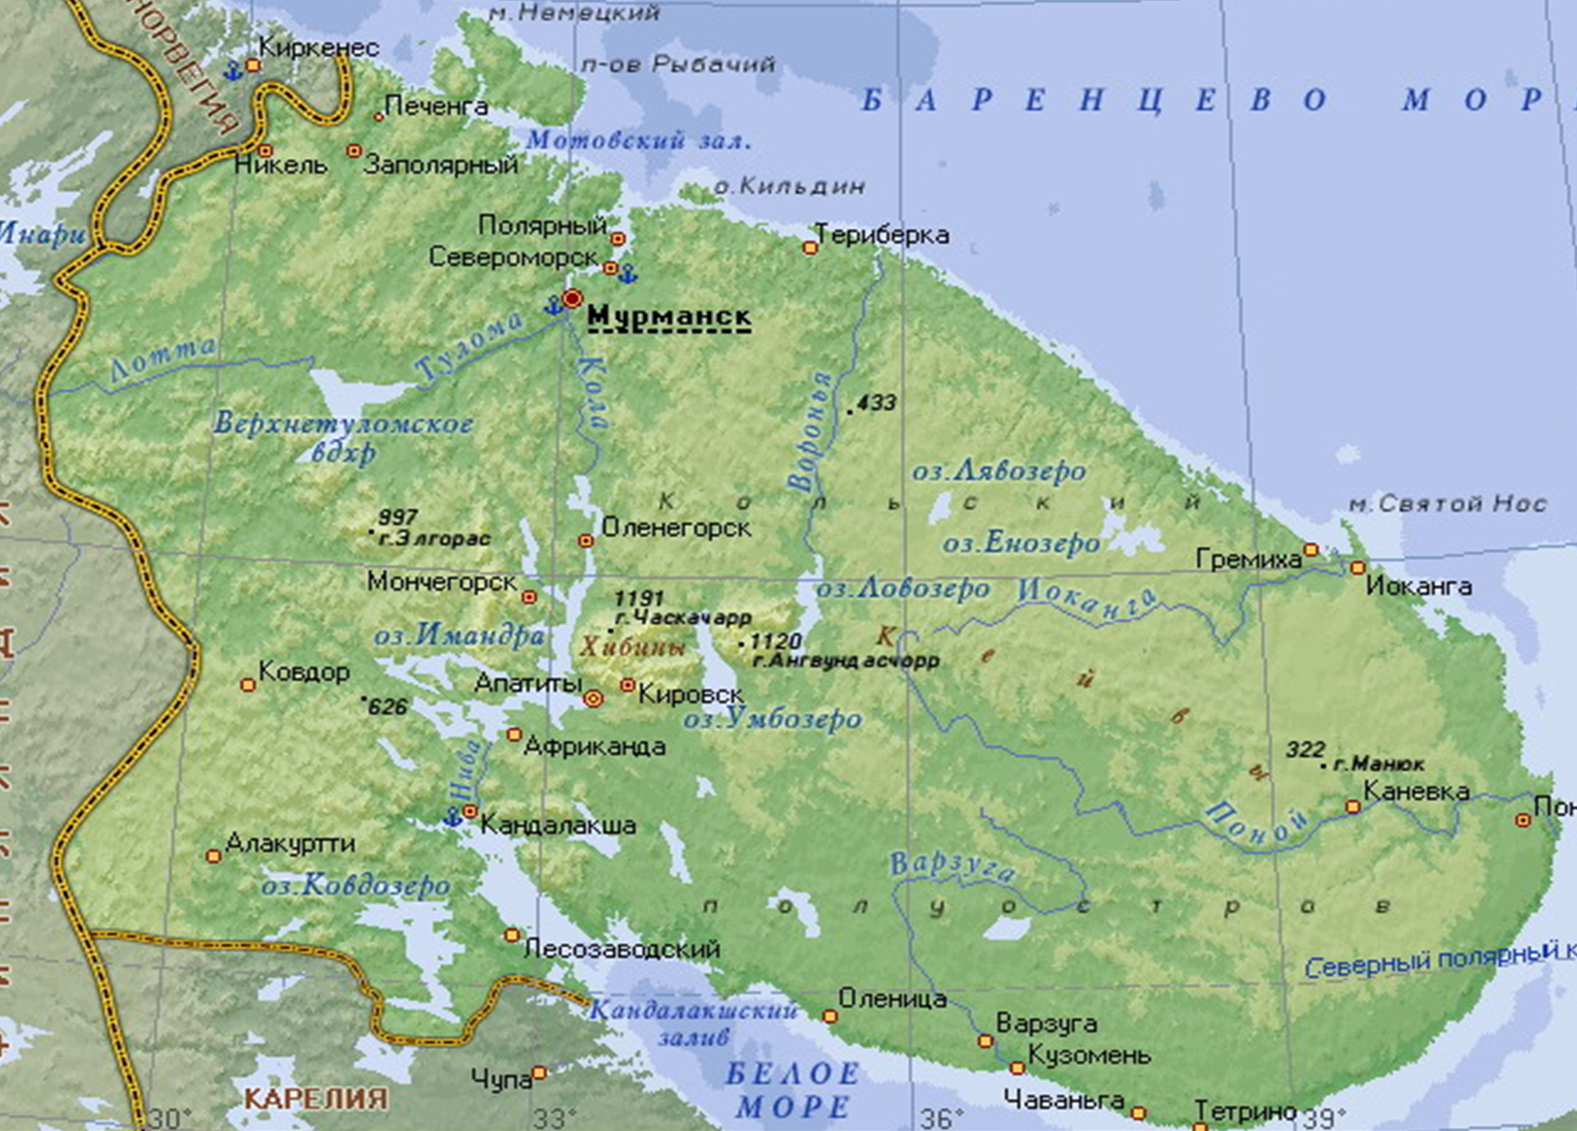
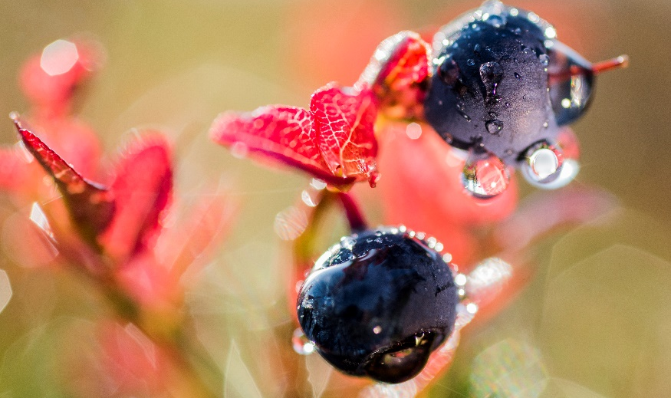
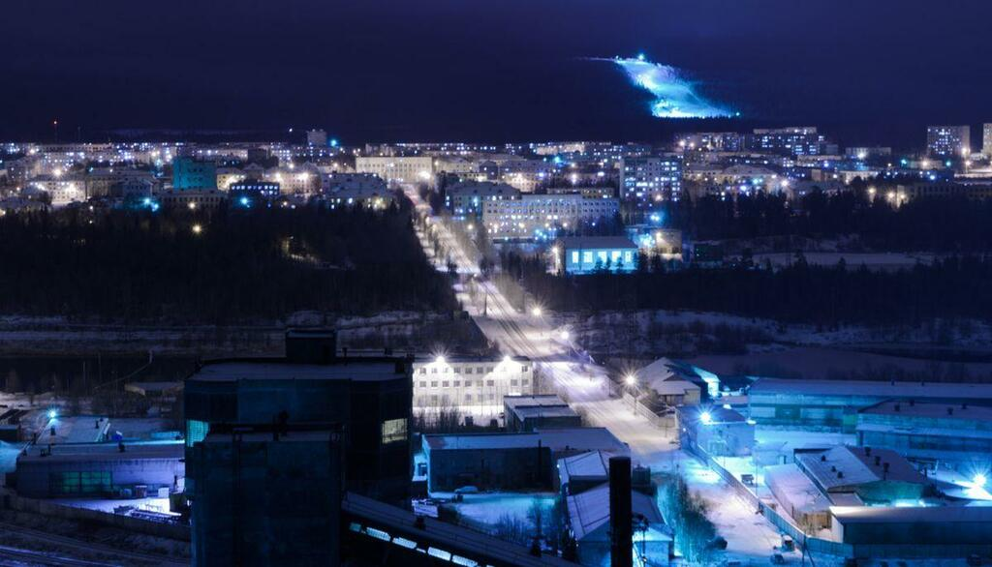
Будущее региона рождается здесь и сейчас!

Slide 3
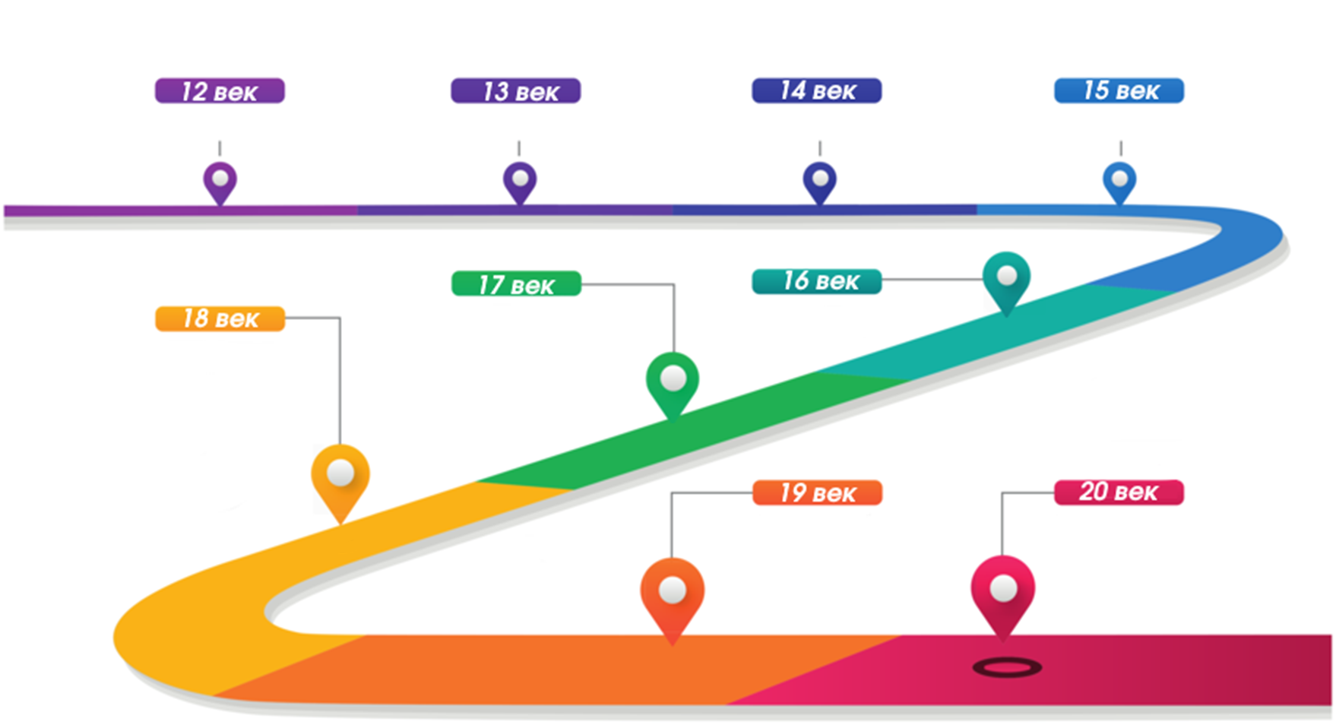
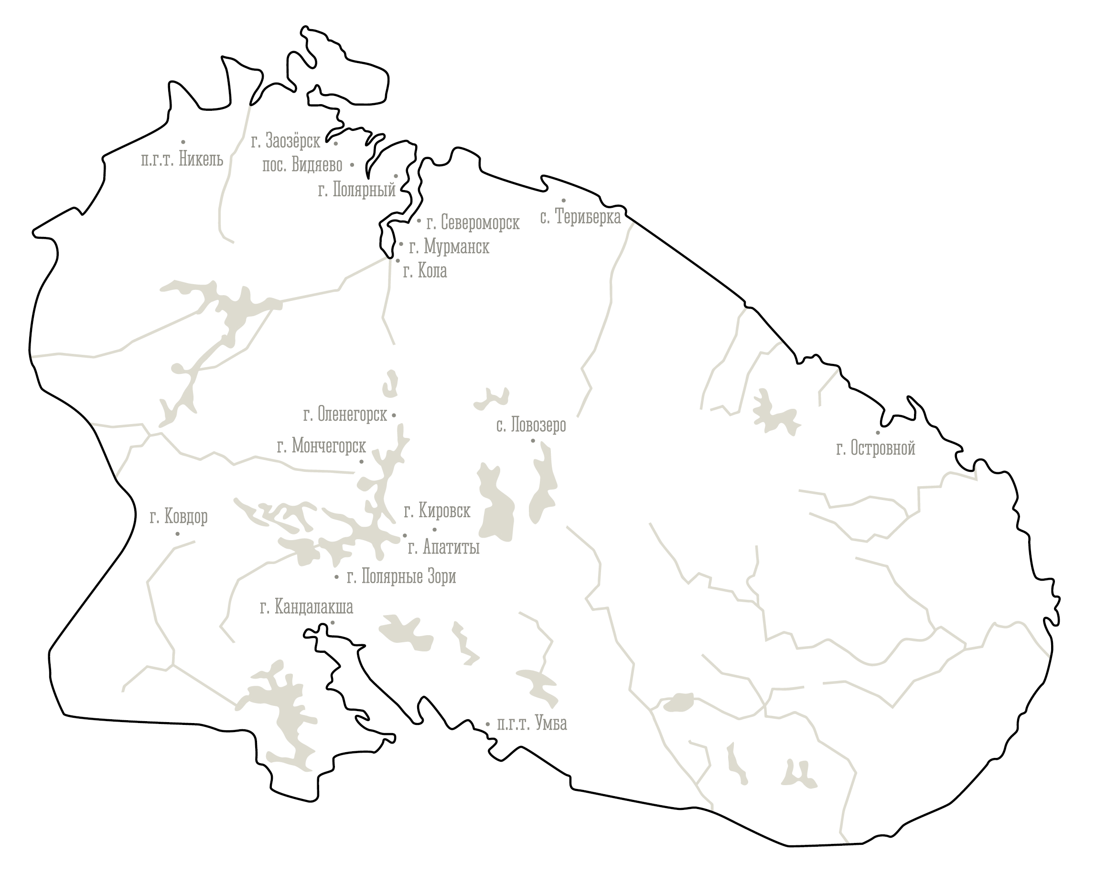
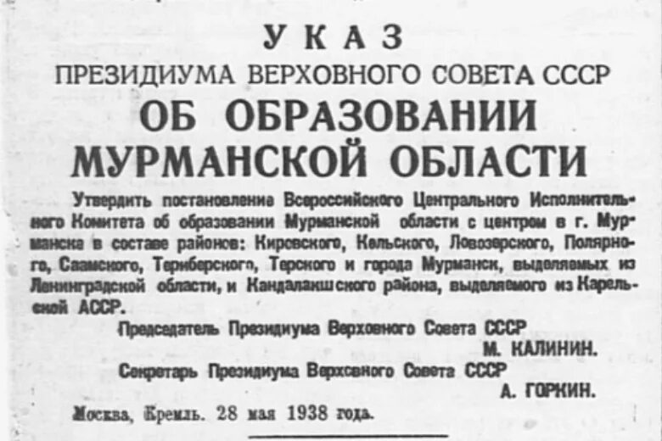
Будущее региона рождается здесь и сейчас!
1938 год

Slide 4

Будущее региона рождается здесь и сейчас!
 | Мурманская область | муниципалитет
Площадь | 144,9 тыс. км²
Население | 651 363 человек
Административный центр | город Мурманск
Гебр

Slide 5

Будущее региона рождается здесь и сейчас!
Видовое фото муниципалитета
Герб
муниципалитета
Видовое фото муниципалитета
Видовое фото муниципалитета

Slide 6
Регламент работы
  Организационный момент
  Представление результатов
  Работа
  в группах
  Подведение
  итогов
01:00
3:00
15:00
01:00

Slide 7
Будущее региона рождается здесь и сейчас!
Видовое фото муниципалитета
Видовое фото муниципалитета
Видовое фото муниципалитета
Видовое фото муниципалитета
Видовое фото муниципалитета

Slide 8
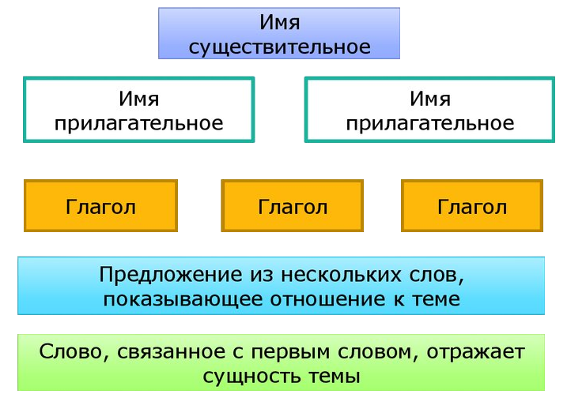
Будущее региона рождается здесь и сейчас!
ПРАВИЛА НАПИСАНИЯ СИНКВЕЙНА
1-я строка: ключевое слово или понятие, которое определит содержание.
2-я строка: два прилагательных, которые раскроют и опишут тему.
3-я строка: три глагола — действия в рамках заданной темы.
4-я строка: цельная фраза, которая определяет отношение к теме и глубже раскрывает суть.
5-я строка: слово-вывод, синоним первой строки.

Slide 9
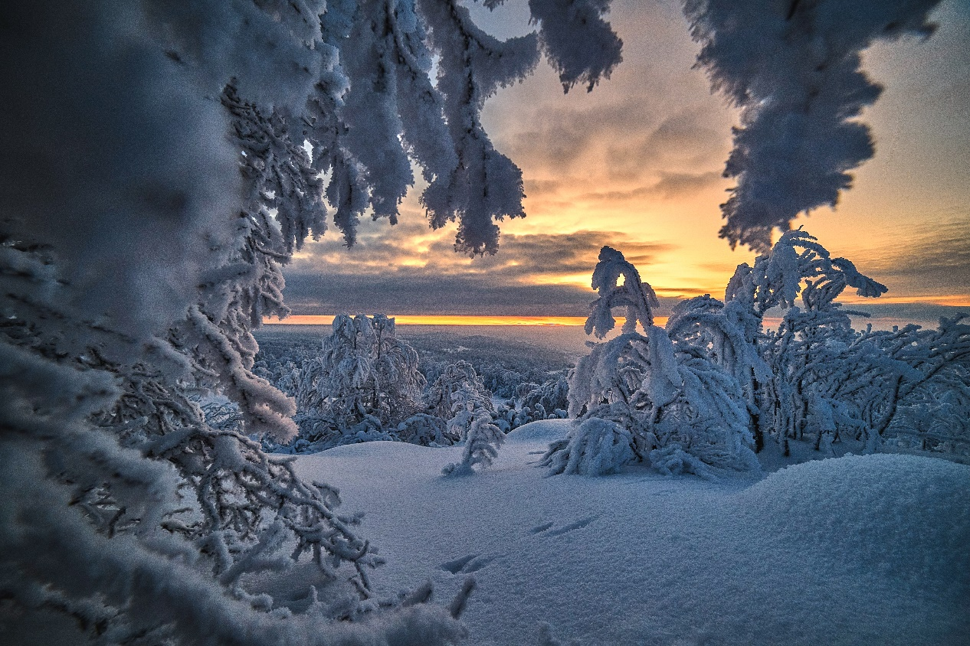
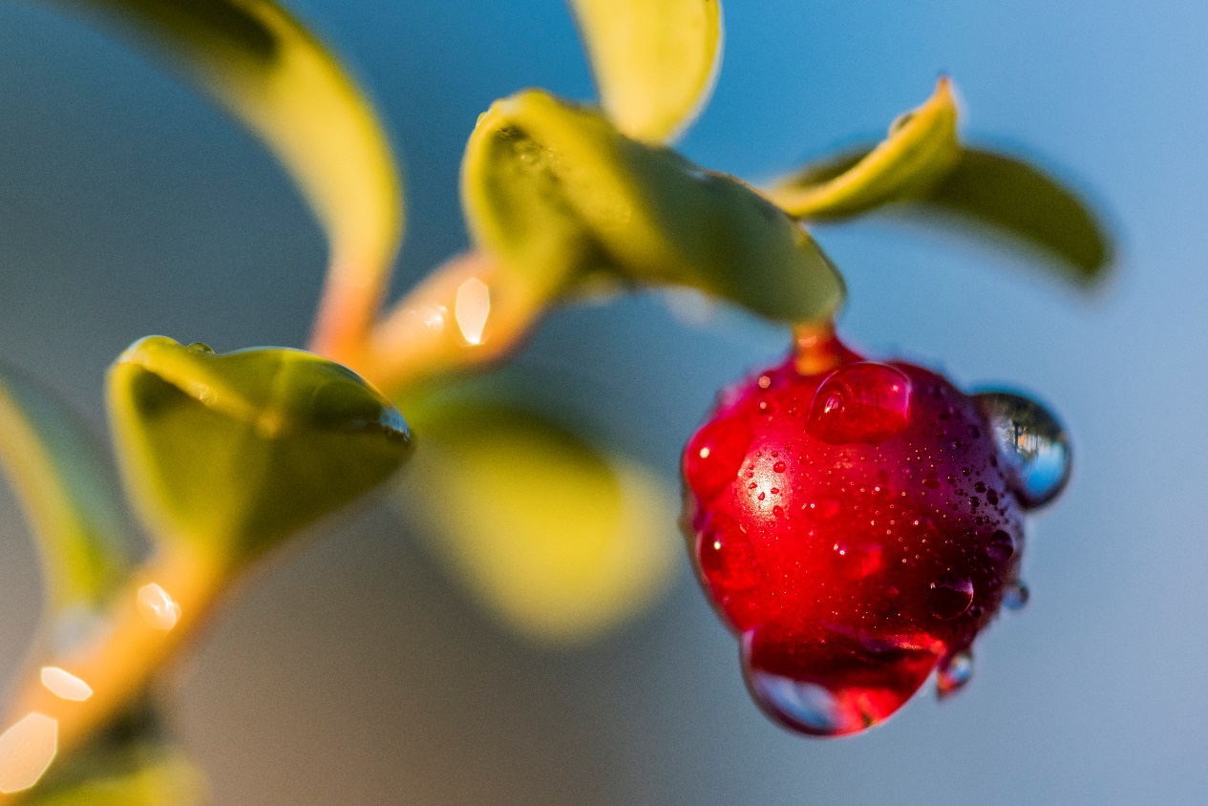
Будущее региона рождается здесь и сейчас!
Мурманская область
  Суровая, заполярная
  Манит, впечатляет, закаляет
  На Севере жить — значит быть сильным
  Родина
Мы
Северные, стойкие
Учимся, трудимся, гордимся
Выбрали свою судьбу — на Севере жить!
Патриоты

Slide 10
Будущее региона рождается здесь
и сейчас!
19 сентября 2025 год
#насевережить

